Slide 1
Моделирование устойчивого развития национальной экономики путем прогнозирования мировых макроэкономических событий.
Авторы: А.Л. Ганашек
Научный руководитель: П.А. Бодров

Slide 2
Проблема
В условиях усложняющихся социально-экономических процессов, требующих использования значительных информационных массивов, использование математического аппарата прогнозирования является перспективным для принятия решений не только правительства, но и основных хозяйствующих субъектов, независимо от размеров и сфер деятельности.
Является актуальным моделирование национальной экономики для определения возможных направлений развития общества и страны. Разработка основных направлений и мероприятий государственной экономической политики в перспективе требует научно обоснованных вариантов развития экономических явлений и процессов.

Slide 3
Польза
Прогнозирование событий макроэкономических влияний, которые могут оказать воздействие непосредственно на процессы, происходящие в национальной экономике
Оценка перспектив развития экономических субъектов
Учет возможных негативных последствий реализации определённых решений вследствие ошибочности полученных параметров социально-экономического развития.
Развитие производства
и бизнеса
Оценка экономических рисков
Оценка возникновения техногенных катастроф и пандемий

Slide 4
Индикатор эффективности
Существующие комплексы прогнозирования недостаточно эффективны.
Проблемы, которые еще не решены в полной мере
Российская экономика переживает острый спад во время мировых кризисов.
Экономическая модель, которая предусматривала бы эффективный рост промышленности и производства.
Способы решения
Моделирование национальной экономики, при которой происходил долговременный, максимальный рост ВВП.

Slide 5
мсс
Решение
использовать математические и статистические методы для прогнозирования макроэкономических событий
учитывать вероятностные процессы и корреляцию влияющих факторов
исследовать вероятностные свойства аттракторов стохастической системы
изучить вопрос о взаимосвязи микро- и макроэкономических процессов, так как микропроцессы трансформируются в макропроцессы, на основе которых формируется экономическая среда
рассмотреть перспективность использований нейронных сетей с включением вероятностного метода адаптивного времени вычисления для решения задач моделирования экономических процессов
провести анализ существующих моделей детерминированных и стохастических систем
провести декомпозицию существующих макроэкономических систем, используя эффективные алгоритмы увеличения информативности анализа при обработке данных ограниченного объема
рассматривать и анализировать критические события в экономической системе как факторы нестабильности стохастической системы

Slide 6
Ресурсы
Комплексная реализация
Консультационная поддержка
Тестирование идеи
Создание базы данных

Slide 7


Почему стохастические системы?
Цель
Актуальность
Основной недостаток большинства моделей заключается в том, что они являются детерминированными, т.е. в отношении основных величин предполагается их стабильность, случайными воздействиями пренебрегают, таким образом, не учитывается случайный характер воздействия различных факторов. ​ Характер явлений, с которыми приходится иметь дело при исследовании социальных и экономических процессов и управлении ими, требует применения стохастических моделей и методик прогнозирования стохастических систем.
Разработка концепции и архитектуры системы математического моделирования национальной экономики путем прогнозирования макроэкономических событий,
создание базового комплекса математических моделей, алгоритмов для поддержки анализа стохастической системы.
Макроэкономическая динамика определяется совокупностью сложных процессов. Функционирование любой экономической системы всегда сопровождается случайными возмущениями как внешними, так и внутренними. Присутствие случайного фактора всегда приводит к деформации режимов динамического поведения исходной детерминированной модели.

Slide 8





Моделирование экономической системы предполагает необходимость учета
следующих характерных для них свойств:
Малоинерционность
Наличие большого количества взаимокоррелированных контролируемых параметров различной диагностической значимости
Значительная неопределенность в поведении эмпирических измерений случайных процессов с выбросами значений контролируемых параметров за пределы допусковых зон
Иерархичность структуры
Многорежимность
Случайный характер воздействий
Возникает необходимость поиска эффективного метода прогнозирования, для этого проведем анализ существующих методов.

Slide 9
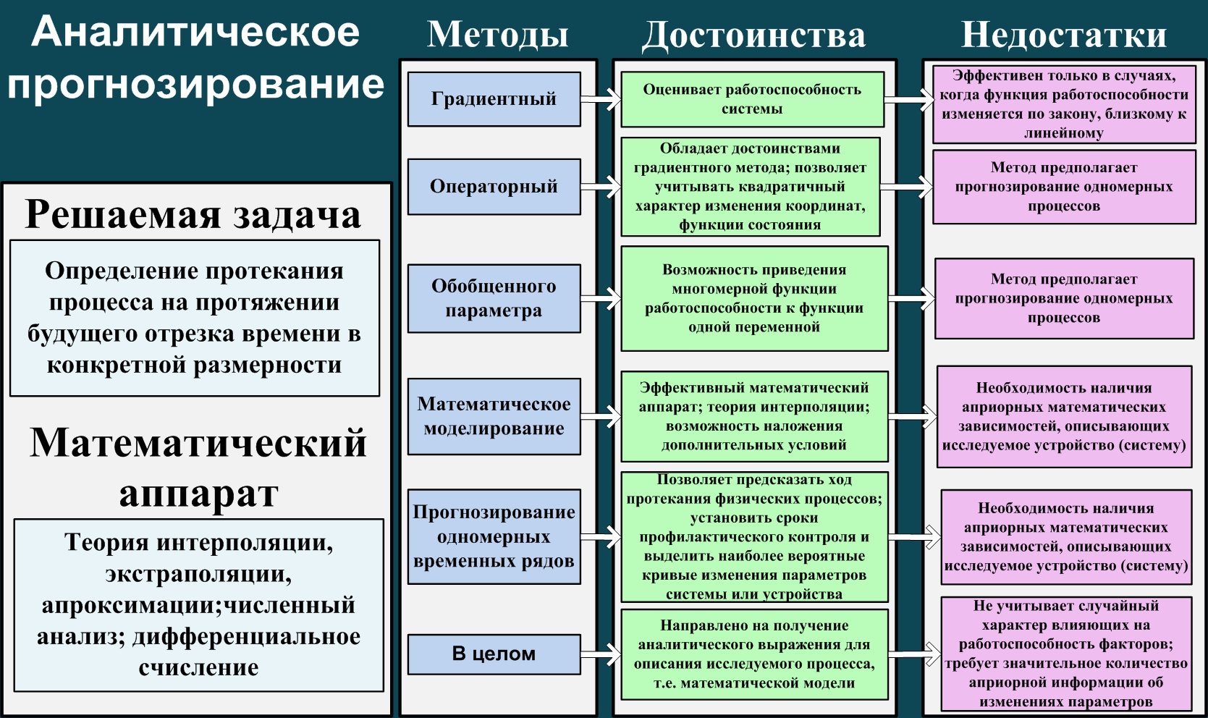
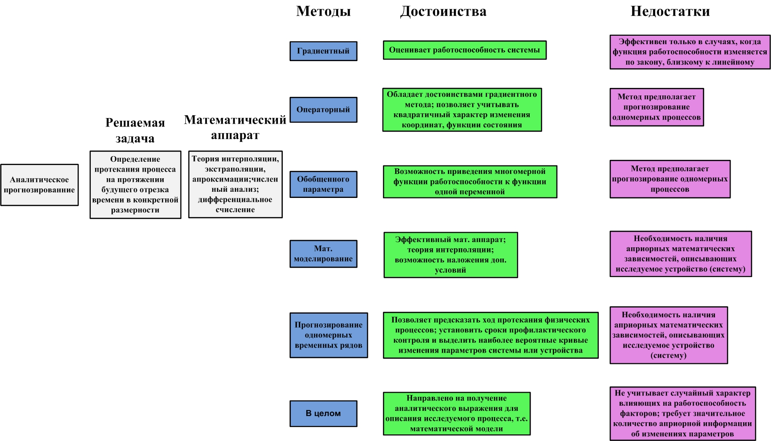

Часть 1 – Аналитическое прогнозирование

Slide 10
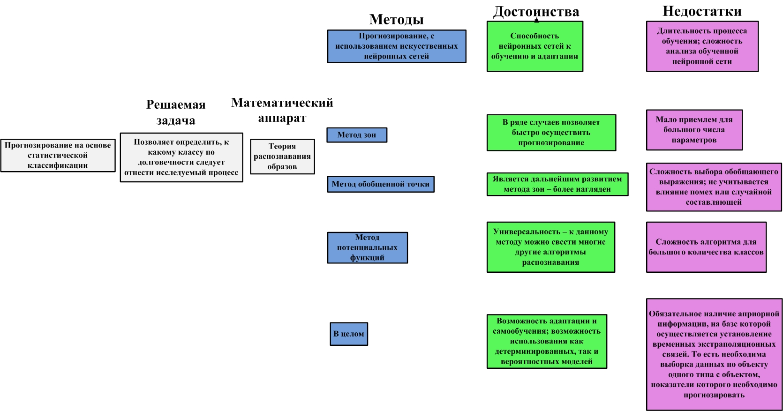
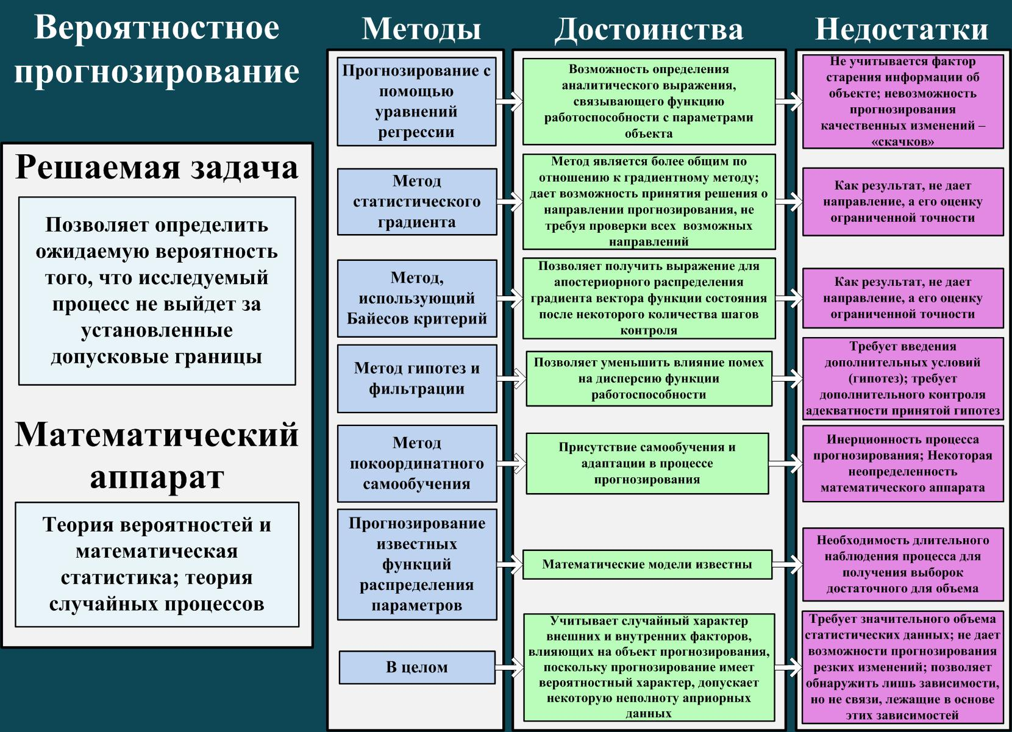
Часть 2 – Вероятностное прогнозирование

Slide 11
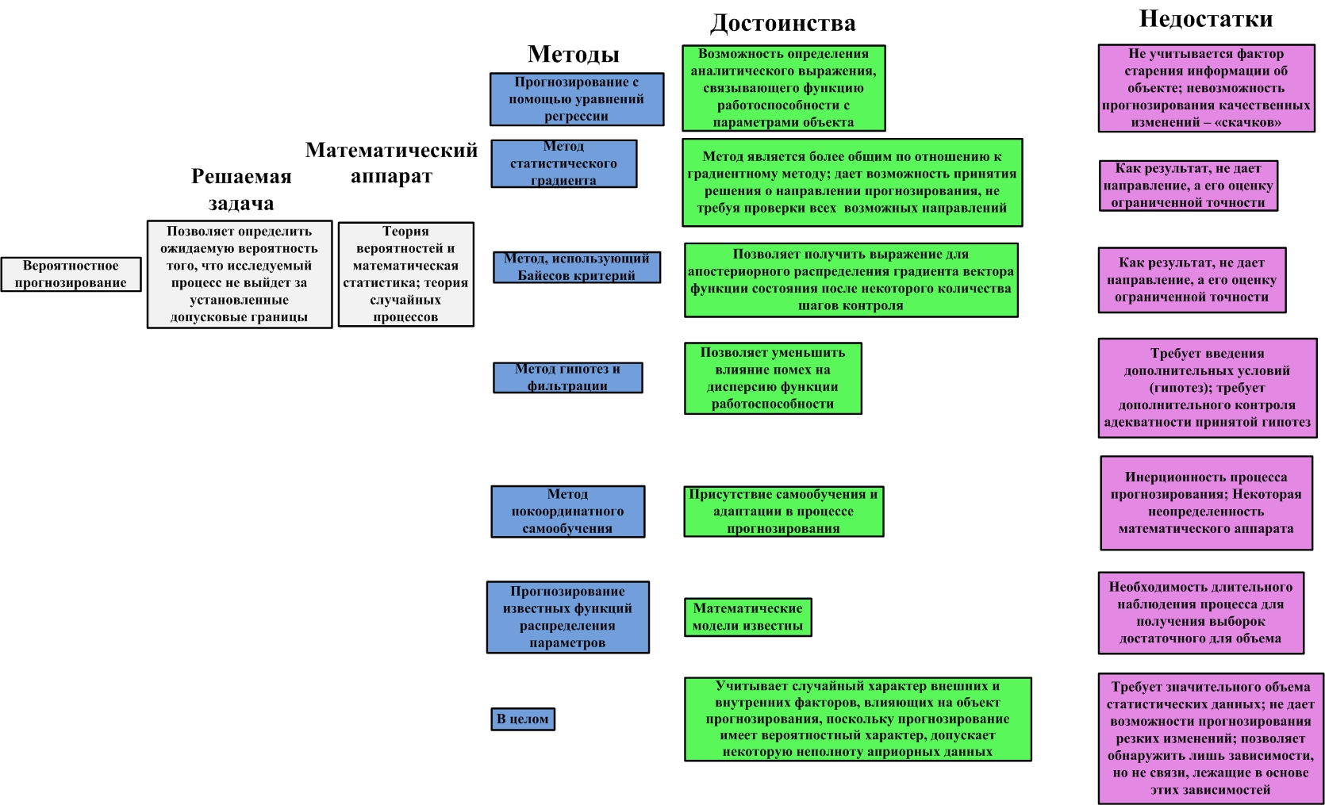
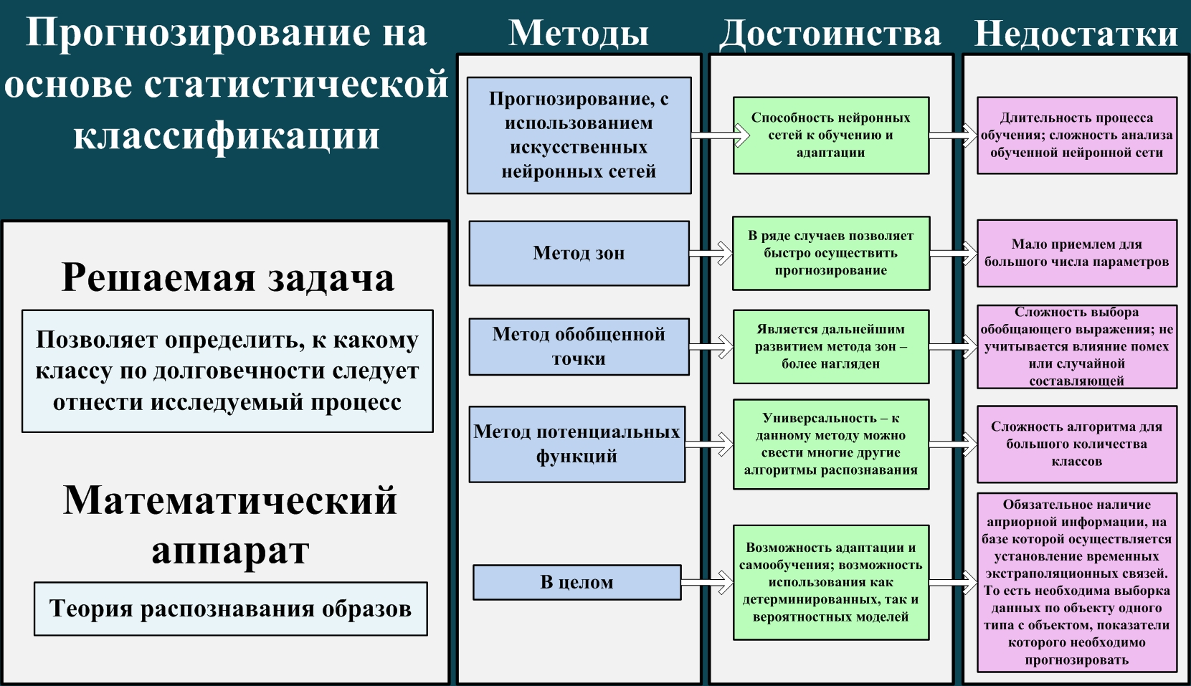
Часть 3 – Прогнозирование на основе статистической классификации

Slide 12


Обобщение результатов анализа
Методология аналитического прогнозирования направлена на получение математической модели системы, соответственно, обеспечивается высокая точность прогнозирования, но только при наличии достаточного количества априорной информации об исследуемых объектах и протекающих в них процессах. Если объект или система функционирует в условиях реальной среды как внутренние процессы, так и воздействия из вне имеют значительную стохастическую составляющую, ограничивает аналитических методов.
Метод контроля и прогнозирования состояния должен также учитывать эффект старения информации об объекте, так как факторы, оказывавшие влияние в недалеком прошлом, могут перестать действовать на момент выполнения прогноза.
1
2
Вероятностные методы опираются на аппарат математической статистики, которая, очевидно, требует достаточного объема статистических данных.
3
4
Методы статистической классификации опираются на аппарат теории распознавания образов и построения искусственных нейронных сетей. Для обучения нейронной сети требуется значительный объем времени и априорной информации.

Slide 13





Основные результаты и выводы
Макроэкономическая динамика определяется совокупностью сложных процессов.
Автором разработано программное обеспечение для вычисления
прогнозных массивов основанное на описательной статистике и вероятностных моделях.
Также обращаю внимание на финансовый анализ с помощью искусственных нейронных сетей (ИНС), и благодаря своим отличительным характеристикам ИНС могут быть использованы для прогнозирования доходности на фондовом, валютном и других рынках.
Основной недостаток большинства моделей заключается в том, что они являются детерминированными, т.е. в отношении основных величин предполагается их стабильность, случайными воздействиями пренебрегают, таким образом, не учитывается случайный характер воздействия различных факторов.
Присутствие случайного фактора всегда приводит к деформации режимов динамического поведения исходной детерминированной модели.

